Slide 1
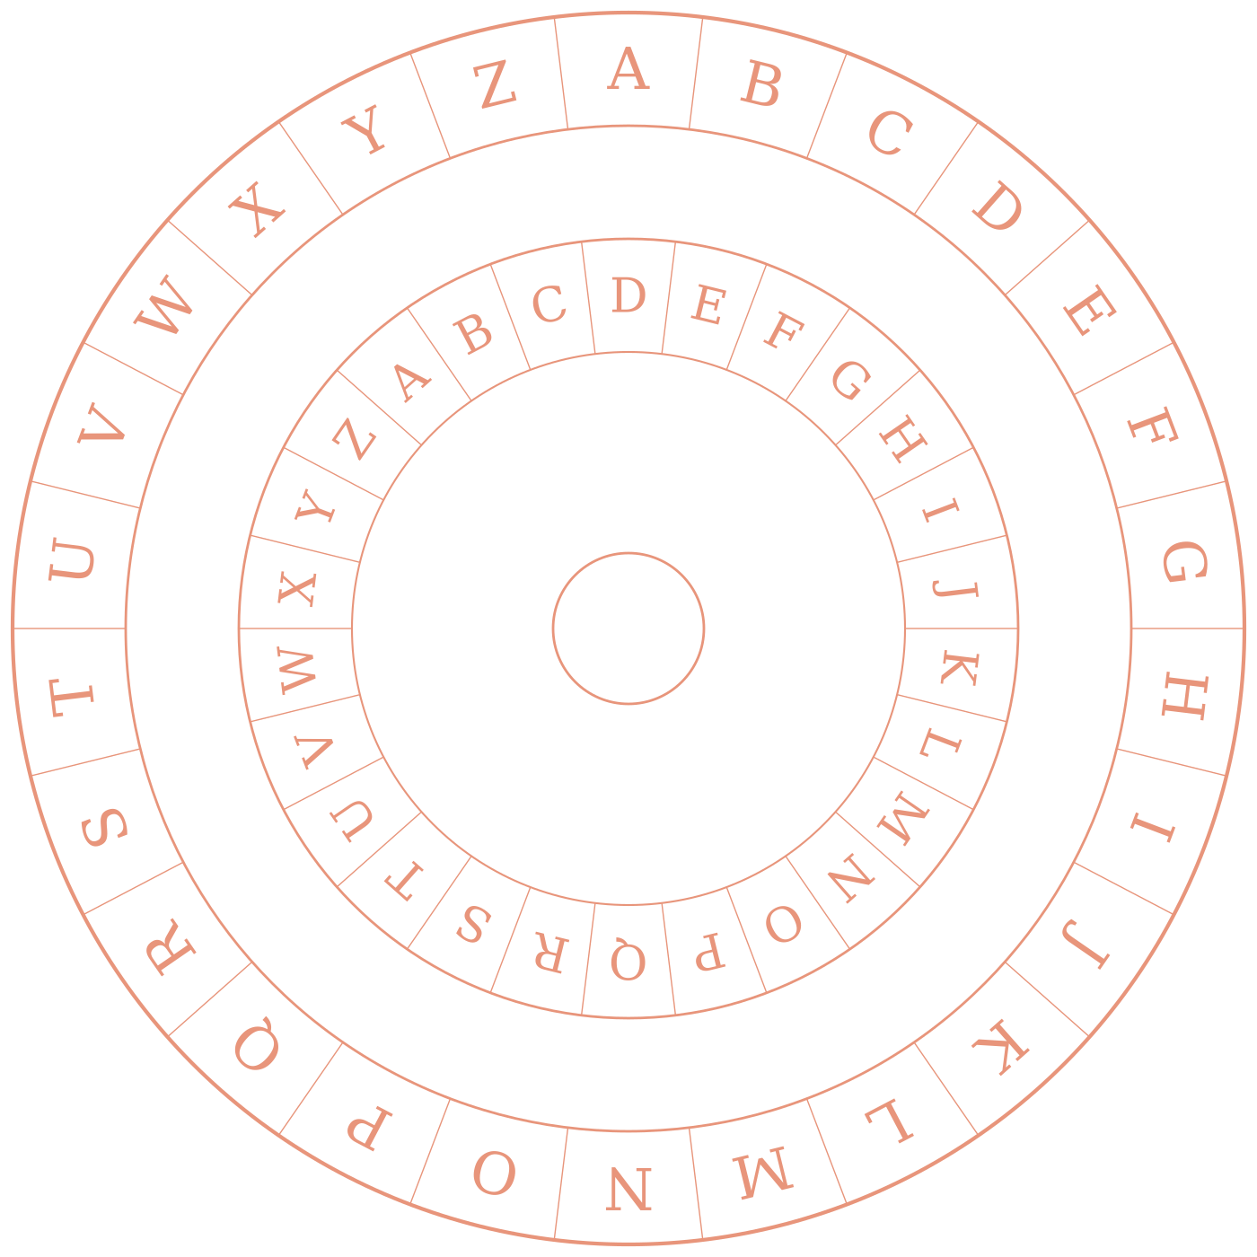

Kryptos – Die Zeitreise der Geheimschriften
KICKOFF · INFORMATIK · KRYPTOLOGIE
Informatik · Kryptologie · 18 Doppelstunden
KRYPTOS · DIE ZEITREISE DER GEHEIMSCHRIFTEN
Notes:
K1 · 1 min. DS 1, Einstieg. Einen versiegelten Umschlag hochhalten – noch nichts erklären. Folie stehen lassen, bis es ruhig ist.
Überleitung: „Stellt euch vor, in diesem Umschlag steht etwas, das niemand außer einer einzigen Person lesen darf.“

Slide 2
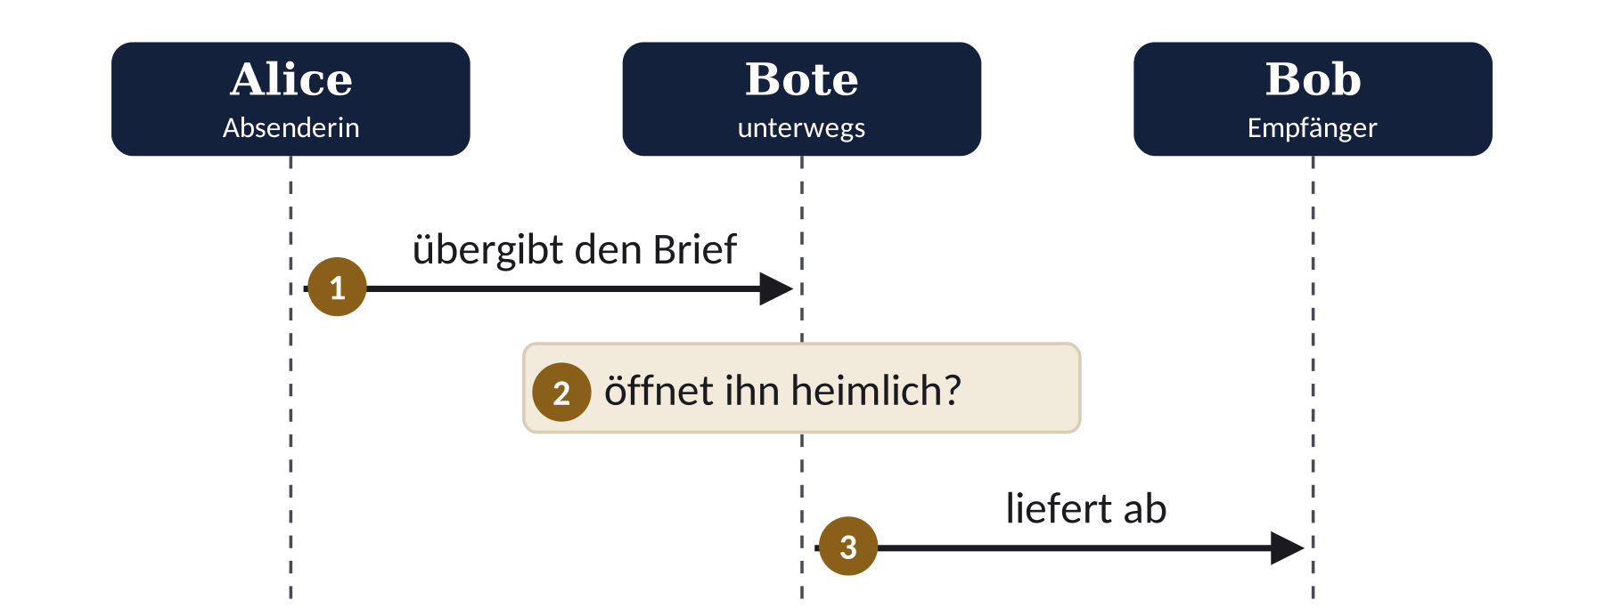
Ein Brief, den niemand lesen soll
Alice will Bob schreiben. Der Bote ist neugierig. Was tun?
Wie bekommt ihr eine Nachricht zu jemandem, ohne dass der Bote sie lesen kann?
Notes:
K2 · 3 min. Umschlag weiter in der Hand. Impuls: „Wie bekommt ihr eine Nachricht zu jemandem, ohne dass der Bote sie lesen kann?“
Ideen an der Tafel sammeln: verstecken, Geheimsprache, Code, Schloss/Kiste, Bote vertrauen, persönlich übergeben.
Erwartung: Das Wort „Code“ fällt fast immer. Nicht korrigieren, nur notieren – der Unterschied Codierung ≠ Verschlüsselung kommt später in dieser Stunde (Welt-0-Präsentation F6, Falle P5).

Slide 3
Das Archiv der verborgenen Schriften
Im Archiv steht das Chronoskop. Es reist in jede Epoche, in der Menschen Geheimnisse ausgetauscht haben.
Ring | Epoche
−405 | Sparta
−52 | Rom
850 | Bagdad
1600 | Venedig
1917 | Funkstation
1976 | Stanford
heute | das Netz
Die Archivarin führt euch durch die Einheit.
Ihr seid Chronistinnen und Chronisten.
In jeder Epoche: ein Archivfund, Level, ein Boss – und ein Artefakt.
Notes:
K3 · 2 min. Rahmenhandlung erzählen: Im Archiv der verborgenen Schriften steht das Chronoskop. Es reist in jede Epoche, in der Menschen Geheimnisse ausgetauscht haben. Die Lernenden sind Chronistinnen und Chronisten – sie halten fest, wie Menschen Botschaften geschützt und geknackt haben.
Die Archivarin führt durch die Einheit (Level-Einleitungen, Tipps im Lab, Videos). Sie hat keinen Namen; historische Personen (Caesar, Al-Kindi, Vigenère …) kommen nur als Fachgeschichte vor, nie als Figuren mit erfundenen Zitaten.
Die Jahreszahlen am Ring sind die Epochen der Einheit – Details auf der Zeitleiste (K6).

Slide 4
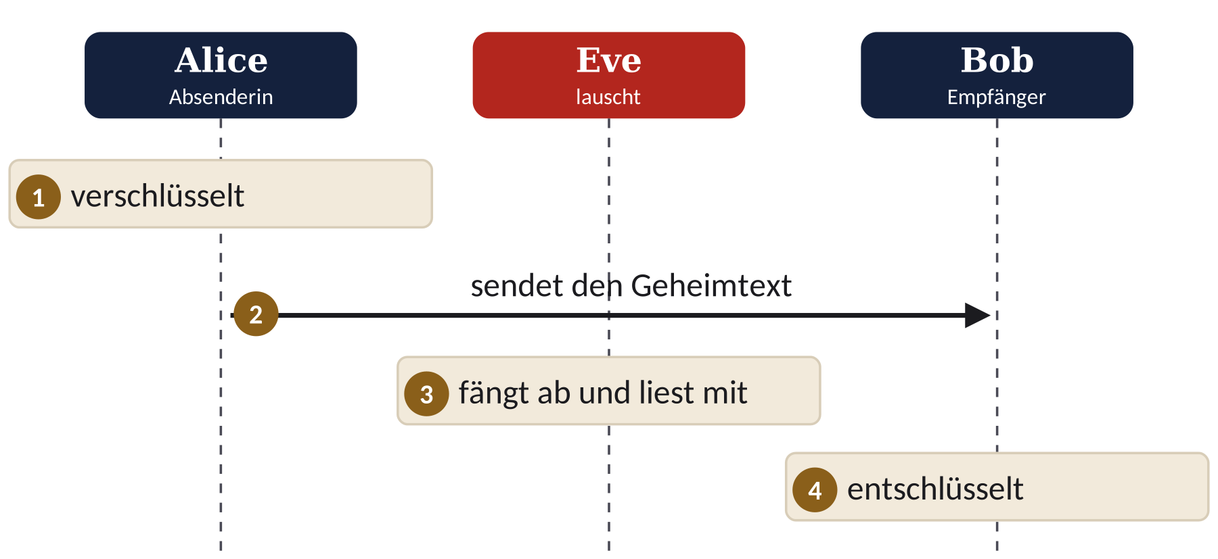
Alice, Bob – und Eve
● Alice und Bob schreiben sich geheime Botschaften.
● Eve lauscht (eavesdropper).
● Später: Mallory fälscht, Trent beglaubigt.
Notes:
K4 · 2 min. Alice, Bob und Eve sind die Standardnamen der Fachliteratur – sie bleiben in allen Epochen gleich, nur ihre Gestalt wechselt: Legionär und Feldherr, Gelehrte in Bagdad, Diplomatin in Venedig, Funker im Weltkrieg, Rechenzentrum in Stanford, zwei Smartphones.
Eve = „eavesdropper“ (Lauscherin): Sie hört nur mit. Ab Welt 5 kommt Mallory (der aktive Angreifer, fälscht und schaltet sich dazwischen) und Trent (vertrauenswürdige Dritte, Zertifizierungsstelle).
Im Abitur werden genau diese Namen in Ablaufschaubildern verwendet.

Slide 5
Zwei Rollen
🛡 Kryptografie
🔍 Kryptoanalyse
Verfahren entwerfen und anwenden.
Verfahren ohne Schlüssel brechen („knacken“).
MIT SCHLÜSSEL k = 3
hilfe → KLOIH
OHNE SCHLÜSSEL
KLOIH → ?????
Ihr helft Alice und Bob.
Ihr lest Eves Beute mit.
Notes:
K5 · 2 min. In jeder Epoche wechselt ihr die Seiten. Im Lab steht an jedem Level, welche Rolle ihr gerade habt (🛡 oder 🔍).
Frage: „Wer von beiden ist wichtiger?“ Erwartung: Man braucht beide – nur wer knacken kann, kann sichere Verfahren bauen.
Zusammen ergeben beide die Kryptologie (Merke-Folie folgt).

Slide 6
Kryptologie
MERKE
Kryptologie = Kryptografie + Kryptoanalyse
Im Abitur zählen die Fachbegriffe – die Geschichte ist nur der Rahmen.
Notes:
K5b · 30 s. Merksatz vorlesen lassen. Hinweis auf die Regel der Einheit: Die Story rahmt, sie ersetzt nie Fachbegriffe.

Slide 7
Die Zeitleiste: sieben Epochen
Welt | Epoche | Wann / wo | Archivfund | Artefakt
0 | Die Antike | −500 bis −50 · Sparta & Rom | Die Botschaft am Stab | Skytale
1 | Das Haus der Weisheit | um 850 · Bagdad | Al-Kindis Manuskript | Al-Kindis Manuskript
2 | Le chiffre indéchiffrable | Renaissance – 19. Jh. | Brief einer Diplomatin | Vigenère-Tafel
3 | Das Maschinenzeitalter | 1917–1977 | Lochstreifen von 1917 | Lochstreifen
4 | Das Schlüsselproblem | 1976 · Stanford | Brief mit verlorenem Schlüssel | Schlüsselpaar
5 | Das Netz | heute | Die gefälschte Website | Siegel
6 | Die Zeitmaschine | Endgegner | Eves Chiffre | Chronoskop-Kern
Notes:
K6 · 3 min. Jede Epoche ist eine Welt mit Archivfund (Einstiegsrätsel), Leveln, Boss und einem Artefakt als Sammelobjekt.
Im Lab erscheint die Zeitleiste als Reihe von Toren; gesperrte Tore sind „noch verschlüsselt“. Mit jeder bestandenen Welt wird ein Kapitel der Kryptogeschichte entsiegelt.
Kurz zeigen: Die Reise geht von Stab und Pergament bis zu Smartphone und Zertifikat.

Slide 8
Ablauf: 18 Doppelstunden
DS | Welt | Darum geht es | Live im Funkraum
1–3 | 0 Antike | Grundbegriffe, Skytale, Caesar, Caesar in Java, Fremde Chiffre I | 🔴 Botenlauf
4–5 | 1 Bagdad | Substitution, Häufigkeitsanalyse, affine Chiffre | 🔴 Wettknacken
6–8 | 2 Renaissance | Vigenère, Kasiski, Friedman, Playfair | –
9–11 | 3 Maschinen | XOR, One-Time-Pad, Blockchiffre, eigene Chiffre | 🔴 Doppelter Schlüssel · Knack-Arena
12–13 | 4 Stanford 1976 | Schlüsselproblem, asymmetrisch, hybrid | 🔴 Schlüsseltausch
14–16 | 5 Das Netz | Hash, Signatur, Zertifikat, Mallory | 🔴 Mallory im Netz
17–18 | 6 Zeitmaschine | Fallenjagd, Eves Chiffre, Generalprobe | –
Danach: Klausur – eine klassische und eine moderne Aufgabe.
Notes:
K6b · 2 min. Überblick, nicht im Detail besprechen. Drei Dinge betonen:
1. Je Doppelstunde ein Level (Lab) und eine Akte (Arbeitsblatt).
2. Jede Welt endet mit einem Boss: online (25 min) und optional auf Papier mit Erwartungshorizont.
3. 🔴 = Live-Szenario im Funkraum (Teams spielen gegeneinander).
Die Klausur folgt dem Abiturformat 2A/2E: klassisches + modernes Verfahren.

Slide 9
Am Ende: Eves Chiffre
Eve hat eine eigene Chiffre gebaut und das Chronoskop verschlüsselt.
Lesen und nachrechnen
Anwenden
Umkehren
Einordnen
Beurteilen
Ihr bekommt nur die Beschreibung des Verfahrens.
Genau das ist das Abiturformat.
In jeder Welt übt ihr eine „fremde Chiffre“.
Notes:
K7 · 2 min. Die Story endet dort, wo die Prüfung beginnt: Im Abitur bekommt man fast immer ein unbekanntes Verfahren vorgelegt (in der Auswertung 15 von 17 eA-Aufgaben) – anwenden, umkehren, einordnen, beurteilen.
Deshalb gibt es in jeder Welt ein Level „Fremde Chiffre“ mit der 5-Schritte-Methode (Werkzeugkarte WK2). In Welt 0 zum ersten Mal: DS 3, die Fackelchiffre.

Slide 10
So funktioniert das Lab
● Level mit Aufgaben ★ / ★★ / ★★★
● Boss je Welt: Abi-Probe auf Zeit
● Tipps helfen – kosten aber Punkte
● Warm-up zu Stundenbeginn
● Kryptolabor: Werkzeuge zum Ausprobieren
● Trainingsplatz: unbegrenzt üben
● Deine Fallen: P1–P10 im Profil
● Akten (Arbeitsblätter) auf Papier
Notes:
K8 · 2 min. Punkte gibt es nur automatisch für gelöste Aufgaben – niemand vergibt Punkte von Hand.
Fallen P1–P10: Das Lab erkennt typische Fehler (z. B. falsche Zählbasis) und zeigt sie im Profil unter „Deine Fallen“.
Werkzeuge (Skytale & Gitter, Chiffrierscheibe …) sind im Kryptolabor frei, in Bossen gesperrt.

Slide 11
Punkte, Ränge, Artefakte
Stufe | Punkte
★ | 10
★★ | 20
★★★ | 30
Rang | ab
Lehrling | 0 %
Schreiber | 10 %
Chiffreur | 30 %
Kryptoanalytiker | 55 %
Meister der Chiffren | 80 %
Je Fehlversuch −25 %, je Tipp −20 % – mindestens 25 % bleiben.
Artefakt je bestandenem Boss: Skytale, Manuskript, Tafel …
Notes:
K8b · 2 min. Punkteformel (Lab): Punkte × max(0,25; 1 − 0,25 · Fehlversuche − 0,2 · Tipps), gerundet.
Ränge beziehen sich auf den Anteil der Level-Punkte der freigeschalteten Welten (nur sichtbare Level, Ergänzung und Kür zählen nicht für Ränge, geben aber Punkte und Abzeichen).
Artefakte = Abzeichen für jeden bestandenen Boss (Skytale, Al-Kindis Manuskript, Vigenère-Tafel, Lochstreifen, Schlüsselpaar, Siegel, Chronoskop-Kern). Dazu Leistungsabzeichen wie „Erstes Knacken“ oder „Alle Fallen entschärft“.

Slide 12
Der Funkraum
Live-Szenarien im Kurs: Eure Tischgruppe ist ein Team, der Beamer zeigt das Netz.
DS | Szenario | Ihr lernt …
2 | Botenlauf | Caesar hat zu wenige Schlüssel
4 | Wettknacken | Häufigkeitsanalyse wirkt
9 | Der doppelte Schlüssel | One-Time-Pad nur einmal benutzen
12 | Schlüsseltausch vor Eves Augen | Schlüssel tauschen ohne geheimen Kanal
16 | Mallory im Netz | Wozu Zertifikate gut sind
Notes:
K8c · 1 min. Nur Vorschau. Der Funkraum zeigt Nachrichten aller Teams live am Beamer; Nachrichten bestehen nur aus A–Z, Ziffern und Leerzeichen und werden nach dem Szenario gelöscht. Keine Punkte, nur das Abzeichen „Funkraum-Veteran“.
Dazu in DS 11 die Knack-Arena: Teams greifen gegenseitig ihre selbst gebauten Chiffren an.

Slide 13
Die zehn Fallen – eine Vorschau
Nr. | Falle
P1 | Zählbasis verwechselt (A = 1 oder A = 0?)
P2 | Modulo falsch (Rest 0 ist Z)
P3 | Umkehrung falsch
P4 | Verfahrensregel übersehen
P5 | Falsch eingeordnet
Nr. | Falle
P6 | Häufigkeitsanalyse pauschal
P7 | Schlüsselraum falsch (25 oder 26?)
P8 | Kombination überschätzt
P9 | Schlüsselrollen verwechselt
P10 | Operator verfehlt
Die zehn häufigsten Punktverluste im Abitur – überall gleich nummeriert.
Notes:
K8d · 1 min. Nur zeigen, nicht erklären. Die Fallen sind überall gleich nummeriert: in Akten (roter Kasten „Achtung Falle“), auf Folien, im Lab (Profil „Deine Fallen“) und in den Erwartungshorizonten.
In Welt 0 begegnen euch vor allem P1 (A = 1 auf Papier, A = 0 in Java), P2 (26 mod 26 = 0 → Z), P3, P4 (Füllzeichen X), P5 (Codierung ≠ Verschlüsselung), P7 (25 oder 26 Schlüssel) und P8 (Caesar ∘ Caesar = Caesar).

Slide 14

Einsteigen!
1 Portal InfoLabs öffnen: labs.frankjuchim.de
2 Mit deinem persönlichen Code anmelden
3 „Kurs beitreten“ → Kurscode: ______
4 Kurs öffnen → „Weiter zu Kryptos“
Kein eigenes Passwort für Kryptos nötig. Danach: Tischgruppe als Team eintragen.
Notes:
K9 · 10 min Lab-Beitritt.
Vorbereitung: Kurs vorab im Portal InfoLabs anlegen; den Kurscode an die Tafel schreiben (oder hier in die Lücke eintragen). Persönliche Codes der Lernenden bereithalten (Portal → Kursverwaltung).
Ablauf: 1. labs.frankjuchim.de (QR-Code), 2. mit persönlichem Code anmelden, 3. „Kurs beitreten“ und Kurscode eingeben, 4. Kurs öffnen und „Weiter zu Kryptos“ – die Anmeldung bei Kryptos läuft per SSO über das Portal, kein eigenes Passwort.
Wer keinen Code hat: Lehrkraft legt ihn im Portal an. Danach Tischgruppen als Teams eintragen (Teamname aus fester Liste, z. B. „Team Skytale“). Erster Blick auf die Zeitleiste. Hausaufgabe: Video 📼 00 „Kryptos – Die Zeitreise“.

Slide 15
Erste Reise: Sparta, −405
Das Chronoskop surrt …
Notes:
Überleitung zur Welt-0-Präsentation (KR_W0_Praesentation_Antike, Folie F2: Archivfund „Die Botschaft am Stab“). Papierstreifen und Stifte austeilen.

